Slide 1



OCHRANNÉ VLASTNOSTI OPEVŇOVACÍCH OBJEKTOV
voj.Šimon Matisovský
B21b BOŠ
Ženijná podpora I

Slide 2
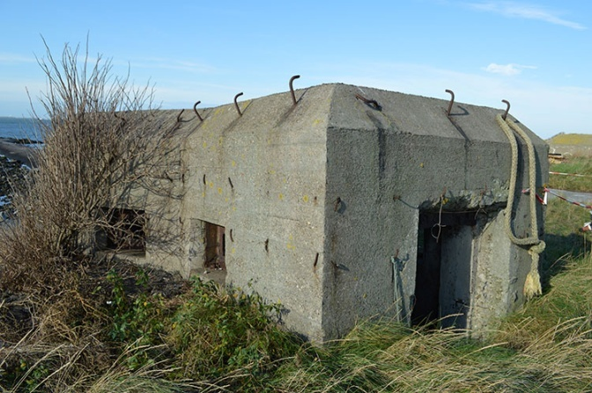
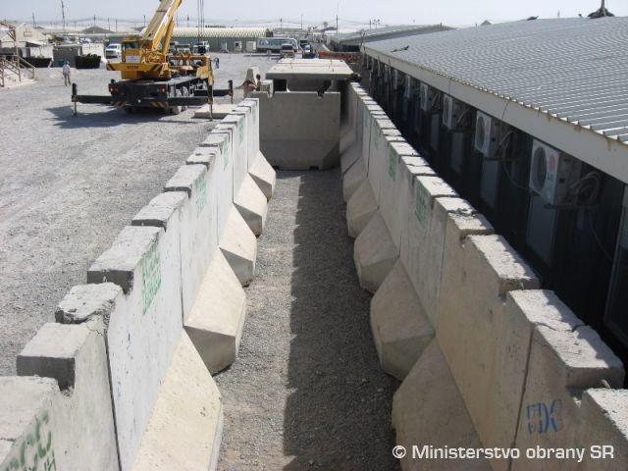
Opevňovacie objekty a ochranné stavby
Opevňovanie : činnosť zameraná na zoslabovanie alebo odstraňovanie nevýhodných vlastnosti terénu a zdokonaľovanie terénu pre boj.
Rozdelenie opevňovacích objektov podľa funkcie:
ochranné stavby
opevňovacie zátarasy
Opevňovanie : činnosť zameraná na zoslabovanie alebo odstraňovanie nevýhodných vlastnosti terénu a zdokonaľovanie terénu pre boj.

Slide 3
Všeobecné zásady
1)Opevňovacie objekty svojimi ochrannými vrstvami, konštrukciou a vybavením v danej miere zaisťujú priamu ochranu živej sily, techniky a materiálu .
2) Ochrana proti tlakovej vlne jadrového výbuchu a tlakovej vlne pri výbuchu klasických prostriedkov ničenia sa dosahuje pevnosťou konštrukcie opevňovacieho objektu a protitlakovou úpravou všetkých vstupov a otvorov .
(3) Ochrana proti svetelnému žiareniu jadrového výbuchu sa zabezpečuje použitím nehorľavého materiálu pre vonkajšiu konštrukciu, prípadne jeho nehorľavou povrchovou úpravou
1)Opevňovacie objekty svojimi ochrannými vrstvami, konštrukciou a vybavením v danej miere zaisťujú priamu ochranu živej sily, techniky a materiálu .
2) Ochrana proti tlakovej vlne jadrového výbuchu a tlakovej vlne pri výbuchu klasických prostriedkov ničenia sa dosahuje pevnosťou konštrukcie opevňovacieho objektu a protitlakovou úpravou všetkých vstupov a otvorov .
(3) Ochrana proti svetelnému žiareniu jadrového výbuchu sa zabezpečuje použitím nehorľavého materiálu pre vonkajšiu konštrukciu, prípadne jeho nehorľavou povrchovou úpravou.

Slide 4
(4) Ochrana proti prenikavému rádioaktívnemu žiareniu jadrového výbuchu sa dosahuje výškou zakrytia a v menšej miere tiež hrúbkou konštrukcie.
(5) Ochrana proti účinkom rádioaktívnej kontaminácií terénu, toxickým chemickým látkam a bojovým biologickým prostriedkom sa dosahuje dokonalým plynotesným oddelením vnútorného priestoru opevňovacieho objektu od vonkajšej atmosféry .
(6) Ochrana proti zápalným látkam sa dosahuje nehorlavosťou vonkajšej konštrukcie, zabránením zatekania zápalných látok do opevňovacieho objektu.
(7) Ochrana proti klasickým prostriedkom ničenia sa dosahuje pevnosťou konštrukcie a výškou zakrytia
(4) Ochrana proti prenikavému rádioaktívnemu žiareniu jadrového výbuchu sa dosahuje výškou zakrytia a v menšej miere tiež hrúbkou konštrukcie.
(5) Ochrana proti účinkom rádioaktívnej kontaminácií terénu, toxickým chemickým látkam a bojovým biologickým prostriedkom sa dosahuje dokonalým plynotesným oddelením vnútorného priestoru opevňovacieho objektu od vonkajšej atmosféry .
(6) Ochrana proti zápalným látkam sa dosahuje nehorlavosťou vonkajšej konštrukcie, zabránením zatekania zápalných látok do opevňovacieho objektu.
(7) Ochrana proti klasickým prostriedkom ničenia sa dosahuje pevnosťou konštrukcie a výškou zakrytia

Slide 5
(8) Ochrana proti seizmickým účinkom výbuchov a proti účinkom prejazdu vozidiel sa dosahuje pevnosťou konštrukcie a pevným spojením všetkých konštrukčných prvkov.
(9) Na zabezpečenie podmienok pre život a činnosť živej sily a techniky slúži vybavenie opevňovacích objektov. (kategorizácia opevňovacích objektov)
(10)Prvotnou úlohou každého veliteľa je poraziť nepriateľa ale zároveň musí chrániť svoje jednotky pred účinkami všetkých druhov zbraní nepriateľa.
(11)Vybudované opevňovacie objekty budú zabezpečovať zníženie nepriaznivých ničiacich účinkov na osoby a techniku. (maximálne využitie ochranných vlastnosti opevňovacích objektov)
(8) Ochrana proti seizmickým účinkom výbuchov a proti účinkom prejazdu vozidiel sa dosahuje pevnosťou konštrukcie a pevným spojením všetkých konštrukčných prvkov.
(9) Na zabezpečenie podmienok pre život a činnosť živej sily a techniky slúži vybavenie opevňovacích objektov. (kategorizácia opevňovacích objektov)
(10)Prvotnou úlohou každého veliteľa je poraziť nepriateľa ale zároveň musí chrániť svoje jednotky pred účinkami všetkých druhov zbraní nepriateľa.
(11)Vybudované opevňovacie objekty budú zabezpečovať zníženie nepriaznivých ničiacich účinkov na osoby a techniku. (maximálne využitie ochranných vlastnosti opevňovacích objektov)

Slide 6
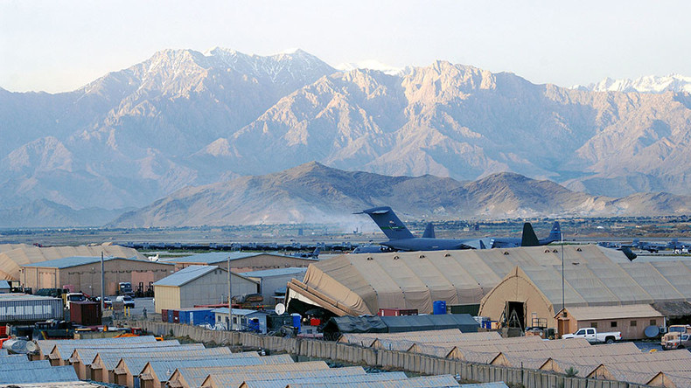
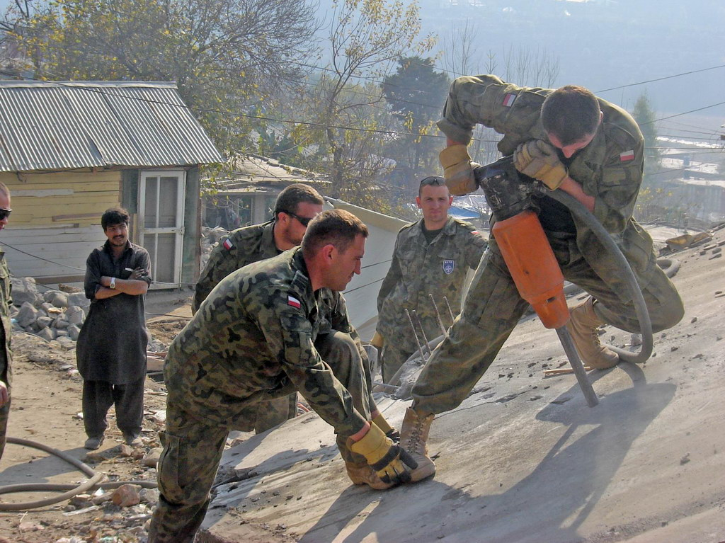
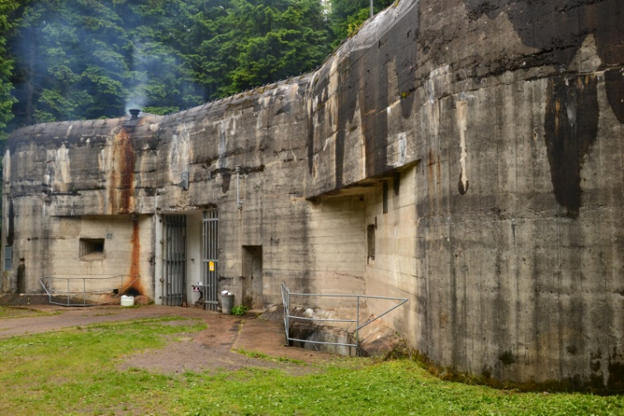
(12) Súčasné vedenie aj iných než bojových operácií a aktivít členskými krajinami NATO vyžaduje zjednotiť projektovanie stupňov ohrozenia a postupy na odovzdávania dočasných ochranných objektov . Pre prípad, že tábor bude odovzdaný inej krajine, bude popísaný a zdokumentovaný v unifikovanej podobe a dostupnej forme.
(12) Súčasné vedenie aj iných než bojových operácií a aktivít členskými krajinami NATO vyžaduje zjednotiť projektovanie stupňov ohrozenia a postupy na odovzdávania dočasných ochranných objektov . Pre prípad, že tábor bude odovzdaný inej krajine, bude popísaný a zdokumentovaný v unifikovanej podobe a dostupnej forme.

Slide 7
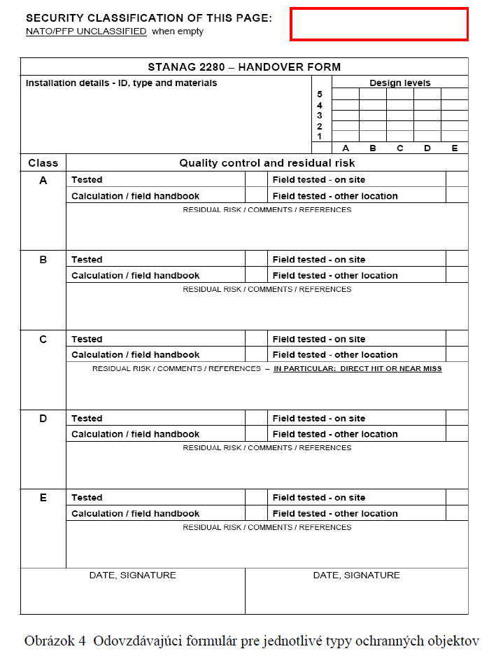

Slide 8
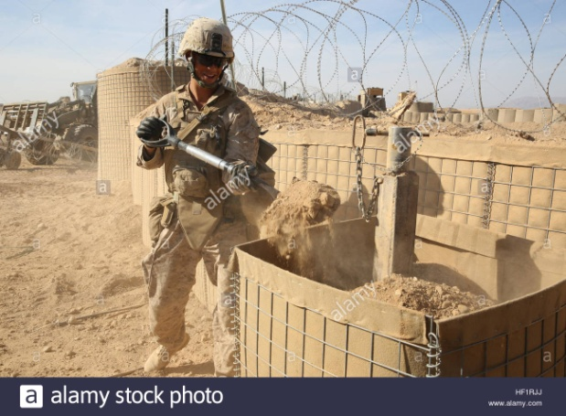

Stupne priamej ochrany
Stupeň priamej ochrany slúži na obecné určenie hodnoty ochranných opatrení. Vyjadruje zmenšenie plochy, na ktorej je živá sila vyradená z boja pri jadrovom výbuchu.
Stupeň priamej ochrany slúži na obecné určenie hodnoty ochranných opatrení. Vyjadruje zmenšenie plochy, na ktorej je živá sila vyradená z boja pri jadrovom výbuchu.
Priama ochrana n-tého stupňa zabezpečuje zníženie plochy, na ktorej je živá sila vyradená z boja pri jadrovom výbuchu, o jednu polovicu, oproti stupňu priamej ochrany o jednotku nižšiu.
Priama ochrana n-tého stupňa zabezpečuje zníženie plochy, na ktorej je živá sila vyradená z boja pri jadrovom výbuchu, o jednu polovicu, oproti stupňu priamej ochrany o jednotku nižšiu.

Slide 9
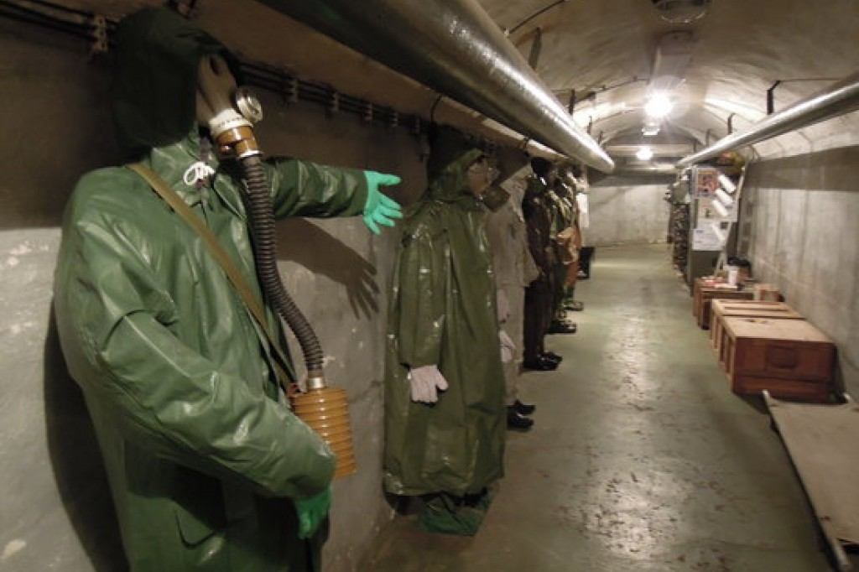
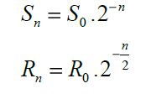
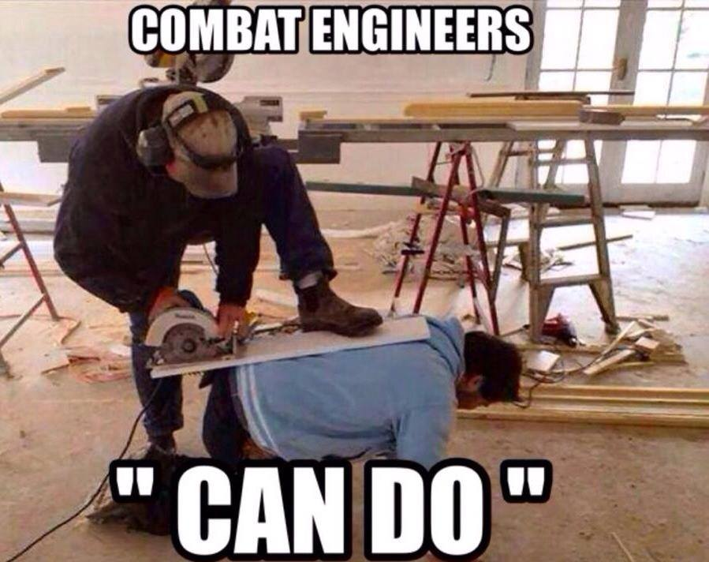
Plochu vyradenia S a polomer vyradenia R pri určitom (n-tom) stupni priamej ochrany je možné zistiť zo vzťahu:
Plochu vyradenia S a polomer vyradenia R pri určitom (n-tom) stupni priamej ochrany ja možné zistiť zo vzťahu:
S0 - plocha vyradenia nechránenej živej sily
R0 - polomer vyradenia nechránenej živej sily
n - stupeň priamej ochrany

Slide 10
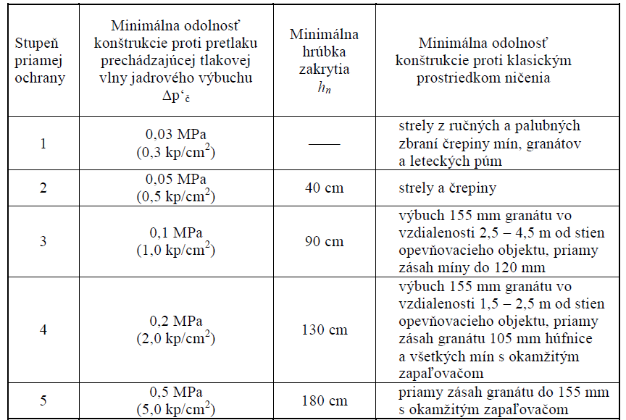
Požiadavky na odolnosť opevňovacích objektov pre rôzne stupne priamej ochrany

Slide 11
Triedy vybavenia
Trieda vybavenia určuje kvalitu a kvantitu vybavenia opevňovacích objektov.
Označuje sa veľkými písmenami A až F.
trieda F - prakticky bez vybavenia, nepretržitý pobyt po niekoľko hodín
trieda E - obmedzené vybavenie, pobyt po dobu až 24 hodín
trieda D - jednoduché vybavenie ,pobyt ž po dobu 3 dní
vyššie triedy vybavenia sú určené pre stále opevňovacie
Trieda vybavenia určuje kvalitu a kvantitu vybavenia opevňovacích objektov
Označuje sa veľkými písmenami A až F
trieda F - prakticky bez vybavenia, nepretržitý pobyt po niekoľko hodín
trieda E - obmedzené vybavenie, pobyt po dobu až 24 hodín
trieda D - jednoduché vybavenie ,pobyt ž po dobu 3 dní
vyššie triedy vybavenia sú určené pre stále opevňovacie objekty

Slide 12
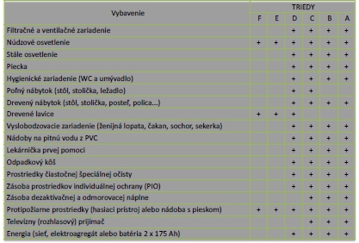

Slide 13
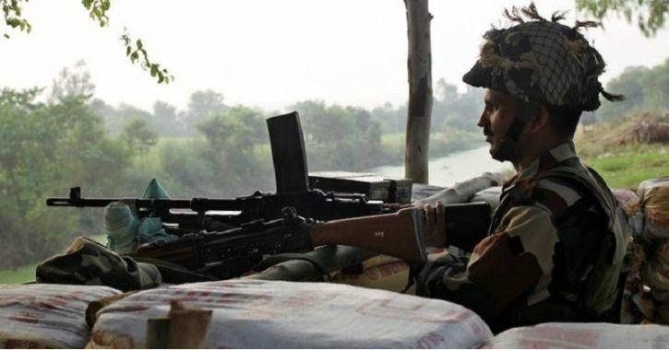
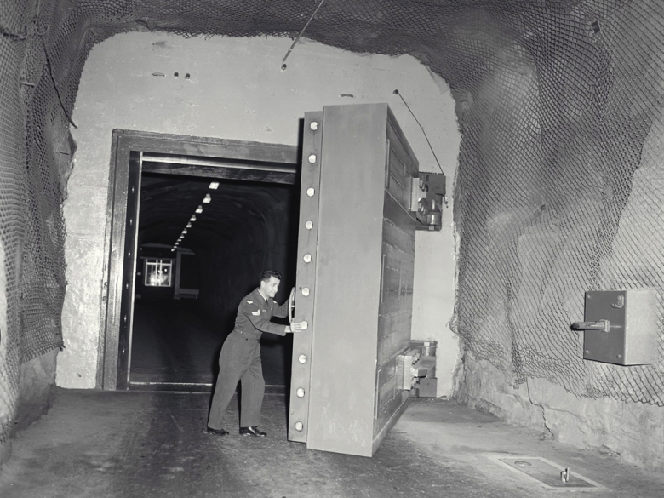
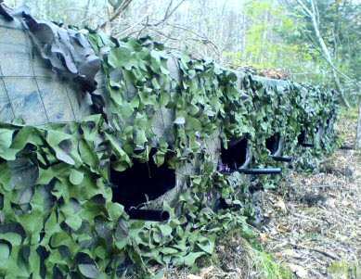
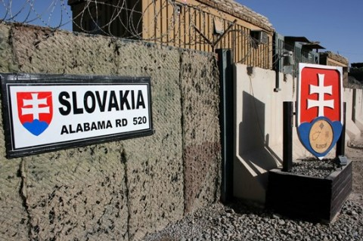

Slide 14
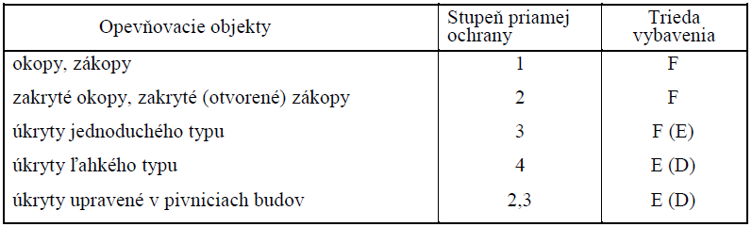
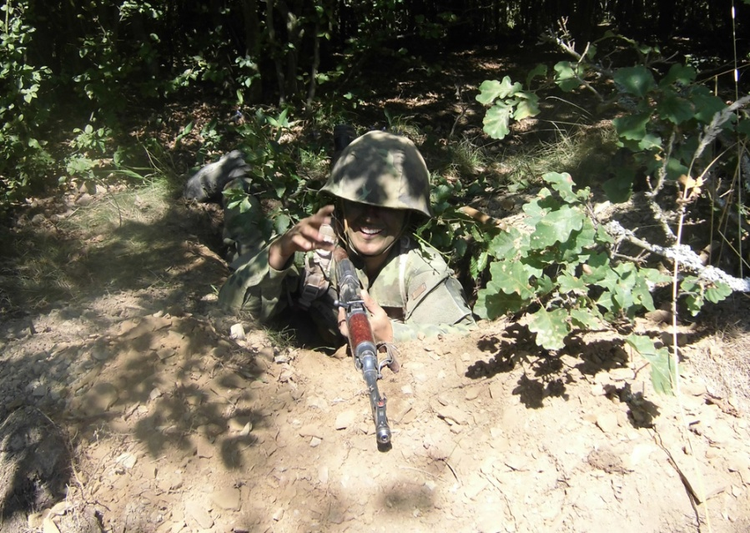
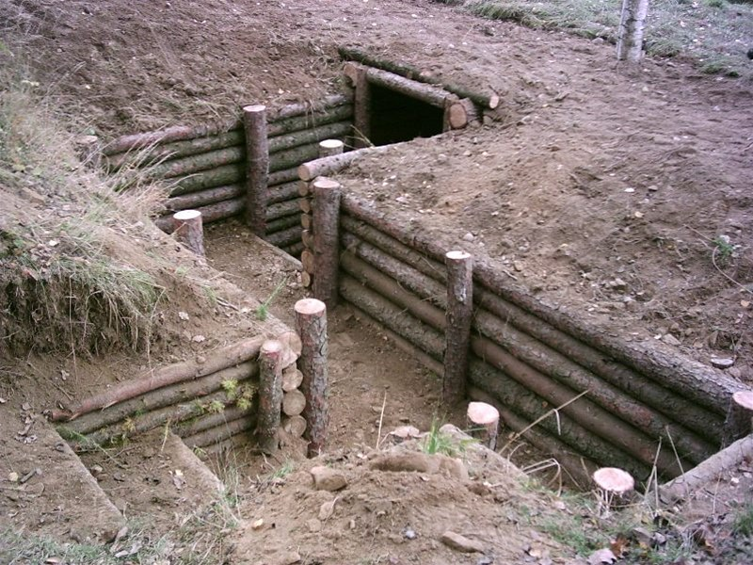
Zaradenie opevňovacích objektov podľa stupňa priamej ochrany a triedy vybavenia

Slide 15


Slide 16
Zdroje
SPG-3-39 čl.17 ,18, 19, 20
www.youtube.com
https://www.mod.gov.sk/

Slide 17
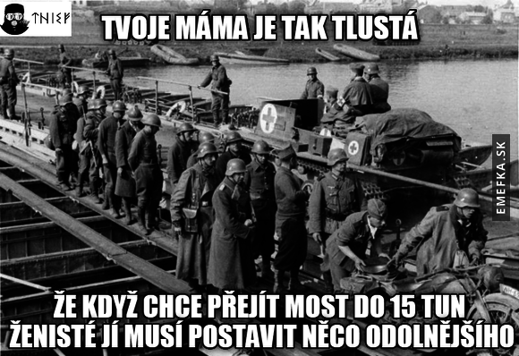
Ďakujem za pozornosť

